Slide 1



Nové modulové výukové a inovativní programy - zvýšení kvality ve vzdělávání
INVESTICE DO ROZVOJE VZDĚLÁVÁNÍ
CZ.1.07/1.1.10/01.0063
Tento projekt je spolufinancován Evropským sociálním fondem a státním rozpočtem ČR

Slide 2
Gotické sochařství v Čechách
Vv, 7.ročník
Mgr. Zdenka Meškánová

Slide 3
Gotické umění v Čechách
12. – 16.století
Gotické sochařství

Slide 4
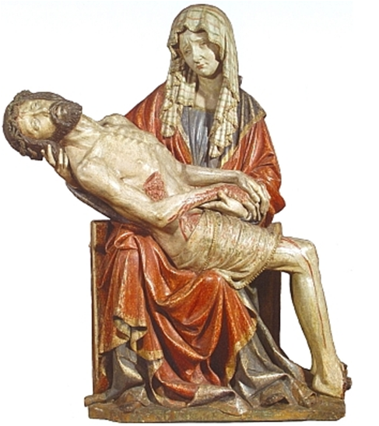
Pieta z Všeměřic, dřevo, vel. 118 cm, kol. r. 1410
V obličeji matky můžeme pozorovat utrpení, které prožívá matka nad smrtí svého syna. Umělec této doby toto vyjádřil vytesáním do lipového dřeva, které následně polychromoval = přibarvil

Slide 5
Pieta je další náboženský námět, často používaný v gotice. Jedná se o zobrazení Panny Marie na klíně s tělem Krista po jeho snětí z kříže (horizontální nebo vertikální) Pieta bývá nejčastěji zobrazována ve formě sousoší, obrazy jsou méně časté. Sousoší Piety je charakteristickým motivem středoevropského gotického sochařství.

Slide 6
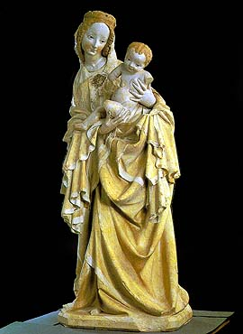
Krumlovská madona, 1393, Uměleckohistorické muzeum Vídeň
Zde si všimneme typického prohnutí těla do linie „S“, nádherného, zlatem zdobeného roucha
http://www.encyklopedie.ckrumlov.cz/img.php?img=2589&LANG=cz

Slide 7
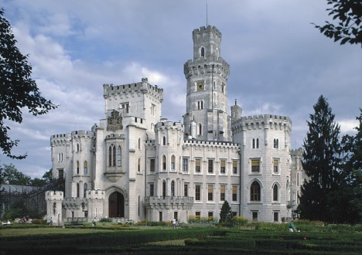

Slide 8

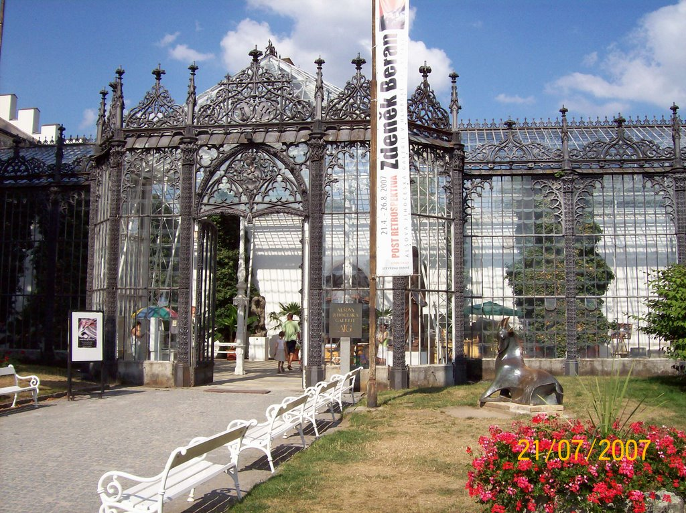
Jedna z nejproslulejších a nejobsáhlejších kolekci gotického malířství a sochařství v České republice. Expozice ve dvou sálech zahrnuje díla od konce 13. do počátku 16. století pocházející z jižních Čech a Šumavy - díla rané gotiky doby přemyslovské
http://www.ajg.cz/cz/page/5/stale-expozice.html

Slide 9
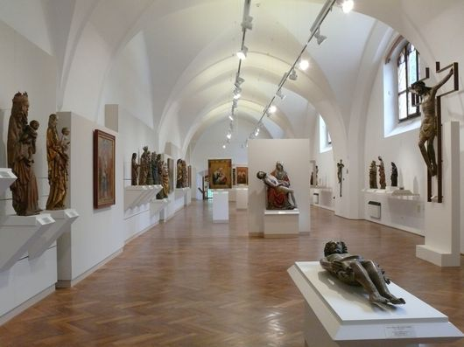

Slide 10
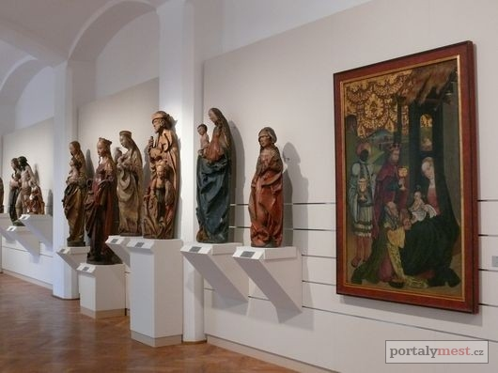

Slide 11
Zdroje:
Wikimedia
www. google.cz

